Slide 1
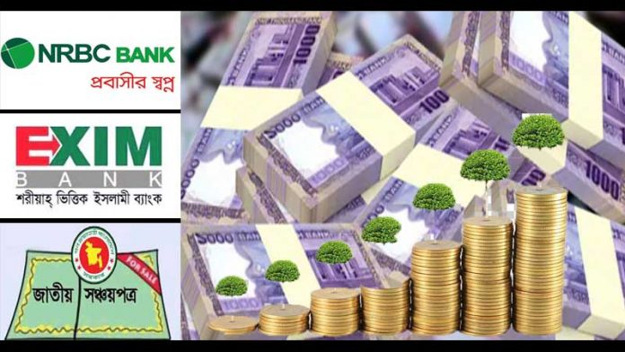
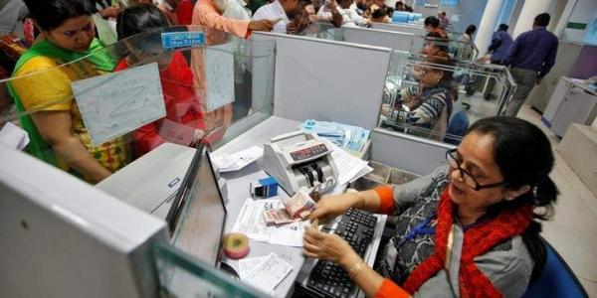
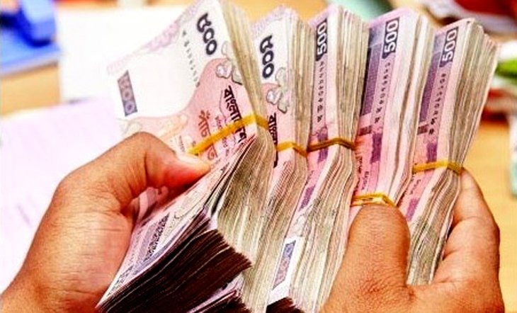
স্বাগতম

Slide 2
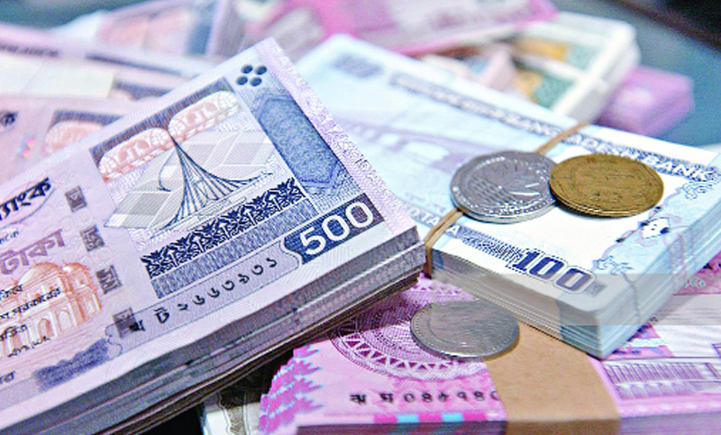
পরিচিতি
বিষয়ঃ গণিত
শ্রেণিঃ অষ্টম
পাঠ শিরোনামঃ মুনাফা
অধ্যায়ঃ দ্বিতীয়
বিষয়ঃ গণিত
শ্রেণিঃ অষ্টম
পাঠ শিরোনামঃ মুনাফা
অধ্যায়ঃ দ্বিতীয়
উপস্থাপনায়
মুঃ পাবলু পারভেজ
সহকারী শিক্ষক
ডনোভান সরকারি বালিকা উচ্চ বিদ্যালয়, মাদারীপুর।

Slide 3
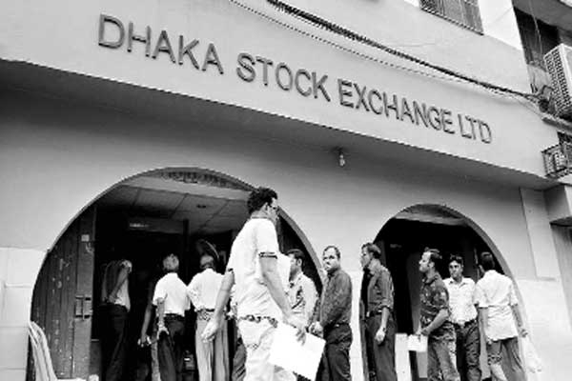
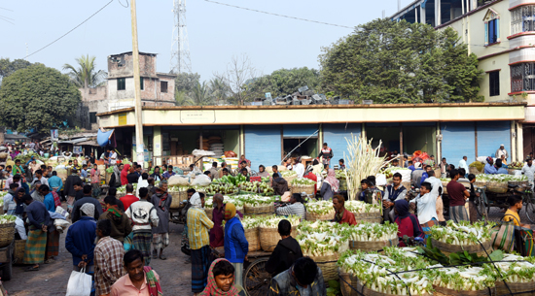
নিচের চিত্রগুলো লক্ষ করঃ
উপরের ছবিগুলোর মাধ্যমে কী দেখতে পাচ্ছি?
ব্যাংকে টাকা রাখলে নির্দিষ্ট সময় পর আমাদের কিছু অতিরিক্ত টাকা দেয় । এই অতিরিক্ত টাকাকে আমরা কী বলি?
অথবা ব্যবসা নির্দিষ্ট পরিমাণ টাকা বিনিয়োগ করে আমরা এর অতিরিক্ত উপার্জন করতে পারি। একে কী বলে?

Slide 4
মুনাফা

Slide 5
শিখনফল
উক্ত পাঠ শেষে শিক্ষার্থীরা - - -
মুনাফা কী তা বলতে পারবে।
সরল মুনাফার হার ব্যাখ্যা করতে পারবে।
সরল মুনাফা সংক্রান্ত সমস্যার সমাধান করতে পারবে।

Slide 6
মুনাফা সংক্রান্ত কতিপয় সংজ্ঞা
ব্যাংকে যে টাকা জমা রাখা হয় তাকে মুলধন বা আসল বলে। একে P দ্বারা প্রকাশ করা হয়।
ব্যাংকে যে টাকা জমা রাখা হয় তার জন্য ব্যাংক যে অতিরিক্ত টাকা দেয় তাকে মুনাফা বা লভ্যাংশ বলে। একে I দ্বারা প্রকাশ করা হয়।
যে সময়ের জন্য মুনাফা হিসাব করা হয় তা এর সময়কাল । একে n দ্বারা প্রকাশ করা হয়।

Slide 7
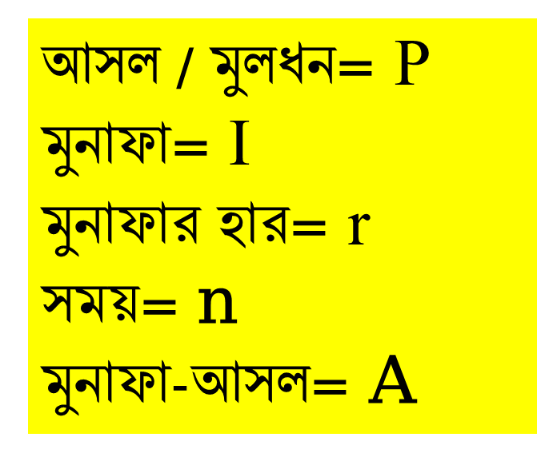
১০০ টাকার ১ বছরের মুনাফাকে মুনাফার হার বা বার্ষিক মুনাফা বলা হয়।
প্রতি বছর শুধু প্রারম্ভিক মূলধনের ওপর যে মুনাফা হিসার করা হয়, একে সরল মুনাফা বলে।
I= Pnr
A= P+I
= P + Pnr
= P ( 1 + rn)

Slide 8
গাণিতিক সমস্যা ও সমাধান
8। ৬৫০০ টাকা যে হার মুনাফায় ৪ বছরে মুনাফা-আসলে ৮৮৪০ টাকা হয়, ঐ একই হার মুনাফায় কত টাকা ৪ বছরে মুনাফা-আসলে ১০২০০ টাকা হবে?
দেওয়া আছে,
আসল , P = ৬৫০০ টাকা
মুনাফা-আসল, A = ৮৮৪০ টাকা
$∴মুনাফা , I \text{=} ৮৮৪০ −৬৫০০ টাকা$
= ২৩৪০ টাকা
সময়, n = ৪ বছর
আমরা জানি,
I = Prn
বা, r = $\frac{I}{Pn }$
= $\frac{২৩৪০}{৬৫০০×৪}$
= $\frac{২৩৪০×১০০}{৬৫০০×৪}\%$
= ৯%
$$∴মুনাফা হার, r=৯\% বা \frac{৯}{১০০} বা ০.০৯$$
সময়, n = ৪ বছর
মুনাফা-আসল, A = ১০২০০ টাকা
আমরা জানি,
A = P( ১ + rn)
বা, P = $\frac{A}{\text{১ }\text{+ }\text{rn}}$
= $\frac{১০২০০}{১+০.০৯×৪}$
= ৭৫০০ টাকা

Slide 9
একক কাজ
এক ব্যাক্তি ২৫০০০০ টাকা একটি ব্যাংকে ১০% সরল মুনাফায় বিনিয়োগ করলে ৫ বছরে কত টাকা মুনাফা পাবেন?

Slide 10
উত্তর মিলিয়ে দেখিঃ

Slide 11
জোড়ায় কাজ
রিয়াজ সাহেব কিছু টাকা ব্যাংকে জমা রেখে ৪ বছর পর ৪৭৬০ টাকা মুনাফা পান। ব্যাংকের বার্ষিক মুনাফার হার ৮.৫০ টাকা হলে, তিনি ব্যাংকে কত টাকা জমা রেখেছিলেন?

Slide 12
মূল্যায়ন
বার্ষিক শতকরা মুনাফার হার ১০.৫০ টাকা হলে, ২০০০ টাকার ৫ বছরের মুনাফা কত হবে?

Slide 13
বাড়ির কাজ
কোন আসল ৩ বছরের সরল মুনাফাসহ ২৮০০০ টাকা এবং ৫ বছরের সরল মুনাফাসহ ৩০০০০ টাকা।
ক) প্রতীকগুলোর বর্ণনাসহ মূলধন নির্ণয়ের সূত্রটি লিখ।
খ) মুনাফার হার নির্ণয় কর।
গ) একই হারে ব্যাংকে কত টাকা জমা রাখলে ৫ বছরের মুনাফা-আসলে ৪৮০০০ টাকা হবে?

Slide 14
সবাইকে ধন্যবাদ

